Slide 1

10-МАВЗУ Мева-сабзавот махсулотларини кайта ишлашни халқ хўжалигидаги ўрни ва аҳамияти.

Slide 2
Режа
1. Мева-сабзавот маҳсулотларини қайта ишлашни халқ хўжалигидаги ўрни ва аҳамияти.
2. Мева ва сабзавотларни бирламчи қайта ишлашнинг технологик усуллари.
3. Мева ва сабзавотларни қайта ишлашнинг технологик усуллари.
4. Мева ва сабзавотлардан тайёрланган махсулот турлар уларнинг сифат кўсаткичларига қўйилган талаблар

Slide 3
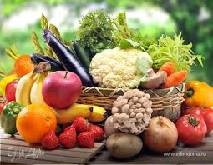
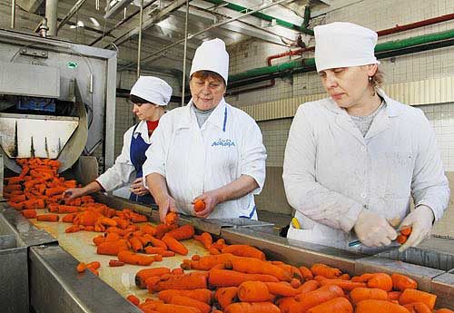
Мева-сабзавот маҳсулотларини қайта ишлашни халқ хўжалигидаги ўрни ва аҳамияти.
Ҳозирги қишлоқ хўжалигида ўтказилаётган изчил иқтисодий ислохатлар ахолини сифатли озиқ-овқат махсулотларига бўлган талабини тўлароқ қондириши ва шу билан бир пайтда бугунги куннинг энг катта муоммоларидан бири бўлган озиқ овқат хавсизлигининг олдини олиш долзарб масалалардан бири хисобланади.
Сўнги йилларда мева ва сабзавотларни етиштириш уларни сақлаш ва ўз вақтида қайта ишлаш мақсадида бир қатор қонунлар ва фармойишлар қабўл қилинмоқда.
Шу билан бир қаторда қишлоқ хўжалигини модернизация қилиш, техник ва технологик қайта жихозлаш, иқтисодиётнинг етакчи тармоқларини жадал янгилаш биз учун энг муҳум устивор вазифа сифатида изчил давом эттирилиши такидланди.

Slide 4
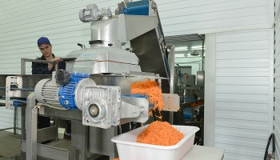
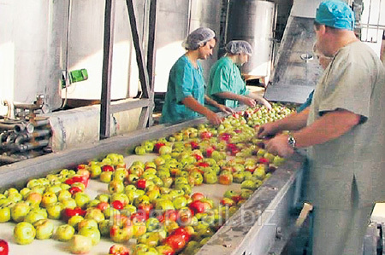
Ҳозирги замон қишлоқ хўжалик мутахасислари қишлоқ хужалиги махсулотларини сақлаш технологияси курсини пухта билишлари катта амалий ахамиятга эга. Қишлоқ хўжалик махсулотларининг сифатини билиш, стандартлаш системаси билан танишиш, қишлоқ хўжалиги махсулотларини сақлаш ва қайта ишлаш технологиясининг ўзлаштирилиши махсулот сифатини оширади ва нобудгарчиликни имкони борича камайтиради.
Республикамиз қишлоқ хўжалиги маҳсулотларини қайта ишлаш соҳасининг ҳозирги этапдаги асосий вазифалари: хом ашё етиштириш жойларида замонавий қайта ишлаш цех ва заводларини жойлаштириш, дунё бозорида консерва маҳсулоти ассортименти ва миқдори мавқеини мустаҳкамлаш, келажак учун реал истиқбол режага эга бўлишдир. Корхона ривожланиш шакли, уни юқори органлар томонидан ривожланишни бошқариш механизми шаклланиши керак. Ишлаб чиқариш тармоғи инқироздан ҳимояланиш чоралари кўрилиши керак.

Slide 5
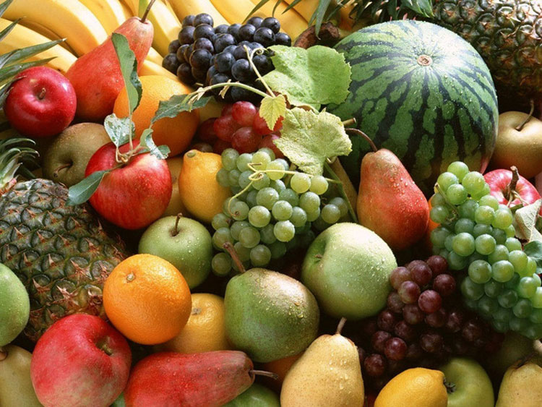
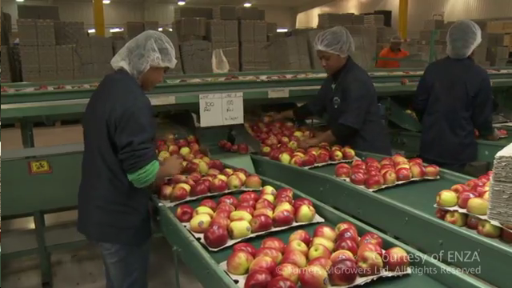
Мева ва сабзавотларни бирламчи қайта ишлашнинг технологик усуллари.
Меваларни кимёвий таркиби.
Мева ва узум инсон организми учун мухим ахамиятга эга. Уларда енгил хазм бўладиган қанд моддалари, органик кислоталар ва пектин моддалар кўп. Инсон организмига жуда зарур бўлган витаминлар ва минерал моддаларнинг кўплиги мева ва узумнинг озиқлик ахамиятини янада оширади.
Меваларнинг энергетик қиймати улардаги сувнинг миқдорига боғлиқ. Шу сабабли меваларнинг энергетик қиймати сабзавотларникидан юқори туради.
Мевалар кимёвий таркибининг аксарият қисми сувдан иборат. Мевалар таркибидаги сувнинг миқдори 70-90% ни ташкил қилади.

Slide 6
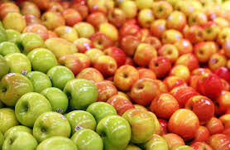
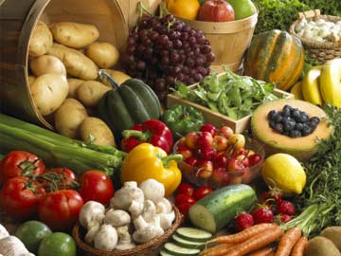
Мевалар таркибида олма, лимон ва вино кислоталар кўп миқдорда, шовул, бензой, салицил ва бошқа баъзи кислоталар камроқ миқдорда бўлади. Уруғли меваларда, ўрик, шафтоли ва олхўри сингари данакли меваларда хамда узумда олма кислотаси кўп учрайди. Цитрус ўсимликлари меваларида ва анорда лимон кислотаси кўп миқдорда бўлади.

Slide 7
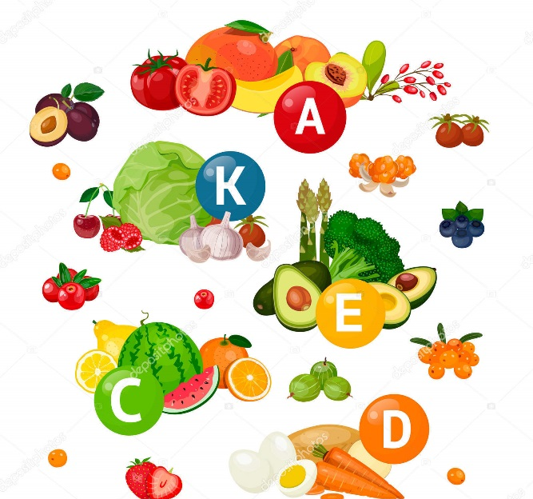
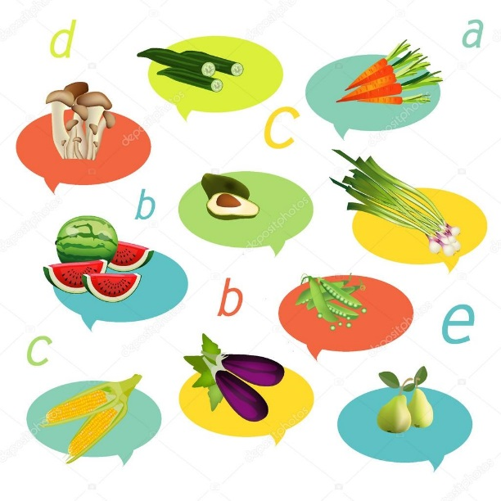
Меваларнинг алмаштириб бўлмайдиган таркибий қисми витаминлар хисобланади. Меваларда асосан С (аскорбин кислота), В₁ (витамин), В₂ (рибофлавин), РР (никотин кислота) витаминлари бўлади. С витамини кўп меваларда учрайди. Айниқса цитрус мевалар ва анор таркибида кўп бўлади. Бу витаминнинг миқдори мева ва узумларни сақлаш даврида камайиб, узоқ сақланганда эса бутунлай парчаланиб кетади.
В₁ витамини ёнғоқ, анжир, майиз, нок, олхўри каби мевада, таркибида кўпроқ миқдорда бўлади. В₂ витамини эса бодом, ёнғоқ, нок, ўрик, олхўри, анор, узум каби меваларда кўпроқ учрайди. РР витамини лимон, шафтоли, ўрик, ёнғоқда кўп бўлади.

Slide 8
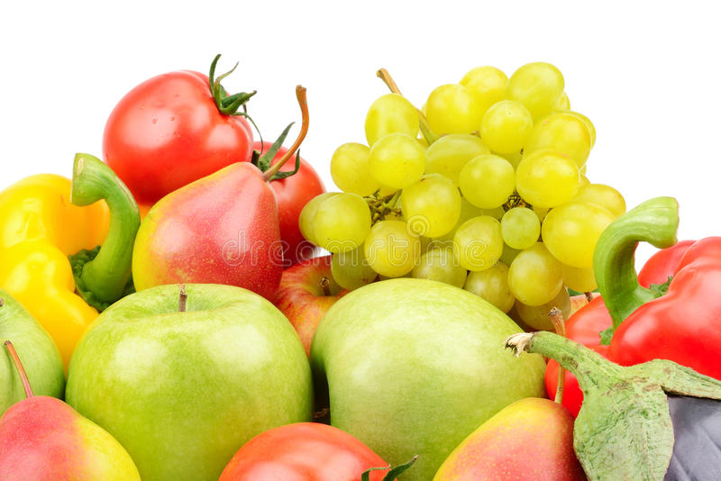
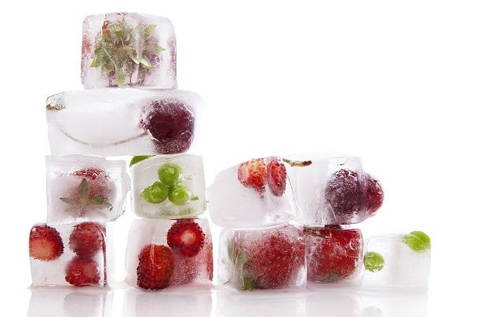
Мевалар таркибида уларнинг пишиши даврида бир қатор ўзгаришлар рўй беради. Айниқса уларнинг таркибидаги углеводлар миқдори кўпайиб, кислота миқдори эса камая боради. Лекин бу ўзгаришлар хамма меваларда бир хил кечмайди. Айрим меваларда олча, гилос ва тоғ олчада кислота миқдори аксинча, кўпайиб кетади. Мевалар пишганда улар таркибидаги пектин ва ошловчи моддалар камаяди. Витаминлар пишиш даврида кўпаяди.
Мевалар пишиши билан уларнинг уруғлари таркибида ҳам ўзгариш бўлади. Пишган меваларнинг уруғлари таркибида сув камаяди ва пўсти қалинлашиб, қўнғир ёки жигарранг тусга киради.
Мева пишганда кимёвий таркибининг ўзгариши унинг морфологик ва анотомик белгиларининг хам ўзгаришига олиб келади.

Slide 9
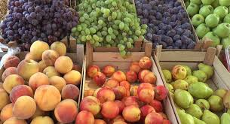
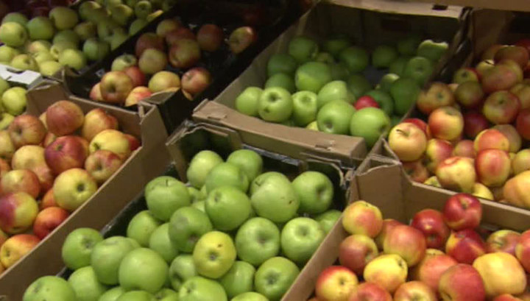
Меваларни сифат кўрсаткичлари.
Меваларнинг сифатини белгилайдиган асосий кўрсаткичлардан бири уларнинг ташқи кўриниши билан белгиланади. Меваларни ташқи кўриниши уларни механик шикастланмаганлиги, эзилмаганлиги, турли хил доғларсиз бўлиши билан бахоланади. Меваларнинг пўсти шикастланганда улар тез бузилади, шунинг учун улар сақламасдан сотувга чиқарилиши керак.
Мевалар терим вақтида қаттиқ урилиб, сиқилганда, эти қораяди.. Меваларни табий офатлар таъсирида шкастланган қисми битмайди ва улар нуқсонли мевалар хисобланади.

Slide 10
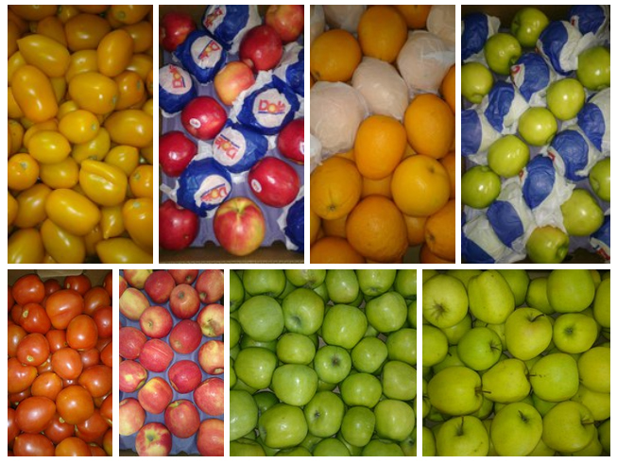
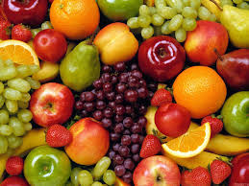
Мевалар офтобда салгина куйганда унинг ранги оқаради, ўртача куйганда оч рангли қўнғир доғлар пайдо бўлади, доғларнинг тагидаги эт сариқ рангга киради. Агар мева қаттиқ куйса, пўсти пўкаклашади. Умуман олганда куйган мевалар яхши сақланмайди.
Меваларни совуқ урганда хам уларни шакли ўзгариб қўнғир рангга киради. Меваларни салгина совуқ урганда уларнинг пўсти қўнғирроқ тус олиб, шакли ўзгариб салгина юмшайди. Музлаган меваларнинг музи секинлик билан эрий бошласа, улар сифатини йўқотмаслиги мумкин. Аксинча музи тез эриса, уларнинг ранги ўзгариб чирий бошлайди. Узумни совуқ урганда ғужумлар тўкилиб кетади ва қорайиб қолади.

Slide 11
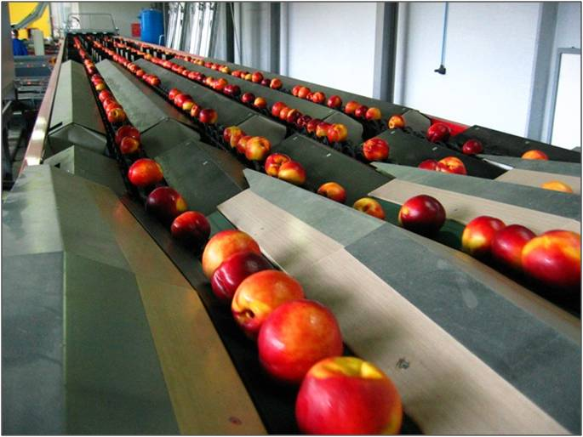
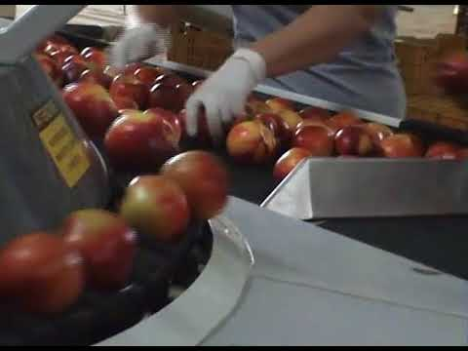
Меваларни саралашда уларнинг бир қатор белгиларига эътибор берилади. Уларнинг ранги, шакли, бандининг бутунлиги ва шикастланганлигига ахамият берилади.
Шу билан бирга асосий эътиборни меваларнинг сақлашга чидамлилигини пасайтирадиган нуқсон ва камчиликларга қаратиш лозим.
Меваларнинг сақлашга чидамлилигини асосан уларнинг шикастланганлиги, эзилганлиги, пўстининг юпқалашуви, касаллик ва зараркунандалар билан зарарланиши пасайтиради.

Slide 12
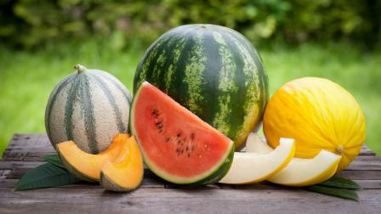
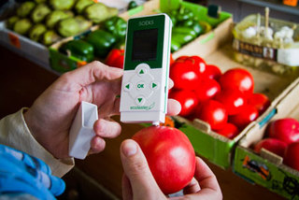
Сабзавот ва полиз махсулотларининг сифат кўрсатгичлари.
Сабзавот ва полиз махсулотларининг сифат кўрсатгичларига қўйиладиган талаблар илмий жихатдан асосланган бўлиши керак. Сабзавот ва полиз махсулотларини стандартлашда уларнинг биологик хусусиятлари, кимёвий таркиби, сақланувчанлиги каби бир қатор хоссалари хисобга олиниб, товар сортларга, класс ва категорияларга ажратилади. Шу билан бирга махсулотнинг сифат кўрсаткичлари унинг қайси мақсадда ишлатилишига қараб хам табақаланади. Махсулотнинг маълум бир сифат кўрсаткичлари бирон мақсадда фойдаланиш учун юқори хисобланса, бошқа бир мақсадда ишлатилиши учун эса паст бўлиши мумкин.

Slide 13
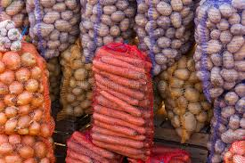
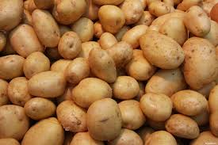
Картошканинг асосий сифат кўрсаткичи унинг ташқи кўриниши, ўлчамлари, йўл қўйиладиган нуқсонлари, тозалиги хисобланади. Туганакларнинг ташқи кўриниши бутун, қуруқ, тоза, соғлом, ўсиб кетмаган, сўлимаган, кечки навларнинг пўсти қалин бўлиши керак. Тугунакларнинг ўлчами уларнинг шакллари ва экиладиган минтақаларига кўра табақалаштирилган. Ўрта Осиё учун тугунакларининг диаметри эртаги картошканинг юмалоқ-овал шакли учун 30 мм га, кечкисини 35 мм га, чўзиқ шаклдагиси учун эса шунга мувофиқ равишда 25-30 мм га тўгри келиши керак. Белгиланган ўлчамлардан кичик бўлишидаги тафовут 10-20 мм (лекин кўпи билан 5%) бўлишига рухсат этилади. Ўсиб кетган ва 2 см2 дан кўп миқдорда кўкиш тус олган тугунаклар 2 % гача бўлишига рухсат этилади.Хўл, қуруқ ва халқали чириш касалликлари ва фитофтор билан зарарланган тугунакларнинг бўлишига рухсат этилмайди.

Slide 14
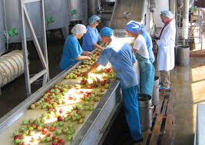
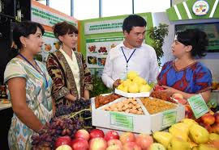
Мева ва сабзавотларни қайта ишлашнинг технологик усуллари.
Республикамизда етиштирилаётган юқори навли турли хил мева ва сабзавотлар кимёвий таркиби, яъни қанд миқдори, ҳамда витаминга бойлиги жихатдан шимолий зоналарда етиштирилган мева-сабзавотлардан анча юқори туради.
Мева-сабзавотлар инсон организми учун муҳим аҳамиятга эга. Улар таркибида инсон организимида енгил ҳазм бўладиган қанд моддалари, органик кислоталар, витамин ва минерал моддаларнинг кўплиги, қанчалик аҳамиятли эканлигини билдиради.
Мева ва сабзавотлар тез бузиладиган маҳсулотлар ҳисобланади. Шу сабабли уларни ўз вақтида қайта ишлаш истимолчиларни бу маҳсулотларга бўлган талабини йил бўйи қондириш имкониятини яратади.

Slide 15
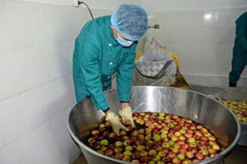
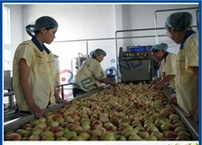
Сабзавот ва меваларни қайта ишлаш учун зарур бўлган махсус қайта ишлаш корхоналари, цехлар, пункт ва консерва заводлари бўлиши, бу корхоналар зарур асбоб-ускуналар, препаратлар, химикатлар ва бошқалар билан таъминланган бўлиши лозим.
Мева ва сабзавотларни қайта ишлаш турларига қараб иссиқлик, термостерилизация, қуритиш, музлатиш, нурлар ёрдамида ишлов бериш билан турли хил озиқ овқат махсулотлари ишлаб чиқарилади.
Мева ва сабзавотларни қайта ишлаш жараёнида унга таъсир этувчи омиллар улардан тайёрланадиган маҳсулот сифатини белгилайди. Бунда технологик жараёнлардагига бир қатор омилларга эътибор берилиши лозим..

Slide 16
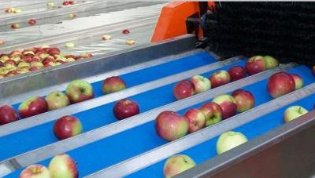
Мева ва сабзавотларни қайта ишлашга тайёргарлик кўришда улардан тайёрланадиган махсулотлар турига қараб хар-хил технологик босқичлардан ўтади. Шу технологик босқичлар кетма-кетлигини кўриб чиқамиз.
Қайта ишлаш корхоналарида қандай махсулот ишлаб чиқарилишидан қатъий назар биринчи навбатда хом ашё завод олди тарозисидан ўтказилаб лаборатория текширувидан ўтказилади, бундан мақсад қайта ишлашга келтирилган хом ашёни кимёвий таркиби ва улар таркибидаги турли хил қўшимча аралашмалар (турли хил ўсимлик қолдиқлари, хом ашёни барглари, илдиз мевалиларни сиртидаги тупроқ қолдиқлари ва бошқ) миқдори аниқланади ва кейинги технологик босқич ювиш жараёнидан ўтади.

Slide 17
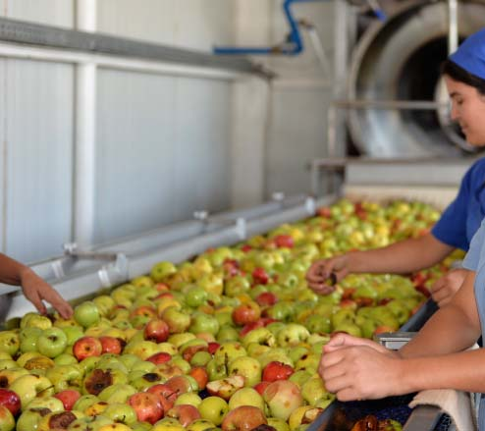
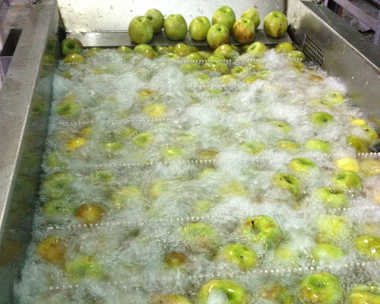
Хом ашёни қайта ишлашга тайёргарлик кўришда уларни бўлакларга бўлиш муҳим ҳисобланади. Бунда кимёвий, термик ва механик усуллардан фойдаланилади.
Мева ва сабзавотларнинг қопловчи тўқималари таркибида протопектин моддаси кўп учрайди. Шу сабабли сабзавот ва меваларни бу тўқималардан кимёвий усулда ажратишда протопектин моддасини парчаловчи ишқор моддалар қўлланилади. Масалан, шафтоли қайнаб турган 3% ли, сабзи эса 3-6% ли ишқорда 30-60 секунд ишланса пўсти туширилади.

Slide 18
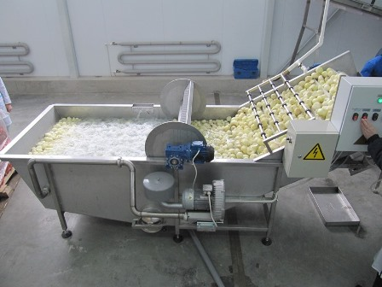
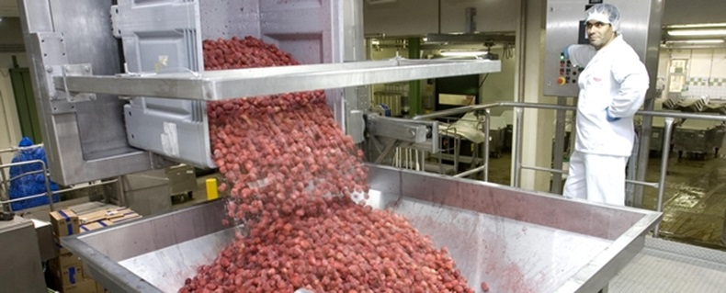
Қайта ишлашга тайёрлашда сабзавот ва меваларни қисқа муддатга қайнаб турган сув ёки буғ билан ишланиши бланширлаш деб юритилади. Бу термин французча сўздан олинган бўлиб оқартириш маъносини билдиради. Бланширлаш жараёнида оксидланишда қатнашувчи ферментлар (пероксидаза ва каталаза) парчаланади. Шу билан бирга ошловчи моддаларнинг таркиби ва миқдори кескин ўзгаради. Маълумки, ошловчи моддалар ҳавода оксидланганида флобафен деб аталадиган тўқ рангга киради. Бланширлаш натижасида ошловчи моддаларнинг оксидланишига сабаб бўладиган ферментлар парчаланади ва хом ашё қуритилганда уларнинг ранги ўзгармайди.

Slide 19
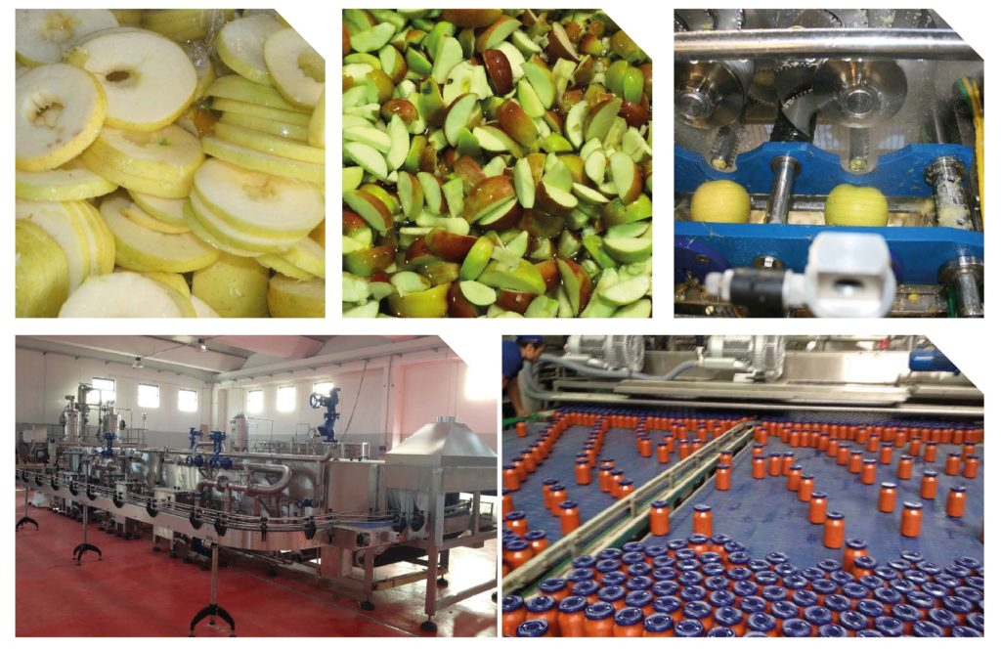
Сабзавот ва меваларни қайта ишлашга тайёрлашда уларни қисмларга қирқиш муҳимдир. Қирқиш турли пичоқли қирқиш қурилмаларда бажарилади. Бунда сабзавот ва мевалар турли хил шаклда қирқилади. Олма айлана шаклда ёки ўртасидан бир нечта қисмларга, илдизмевалар эса тўртбурчак, лапша қилиб, айлана шаклда, кўпгина мевалар эса ўртасидан икки қисмга бўлинади.Мева ва сабзавотларни қайта ишлашда энг кўп қўлланиладиган усуллардан бири термостерилизация ёрдамида консервалаш ҳисобланади.

Slide 20
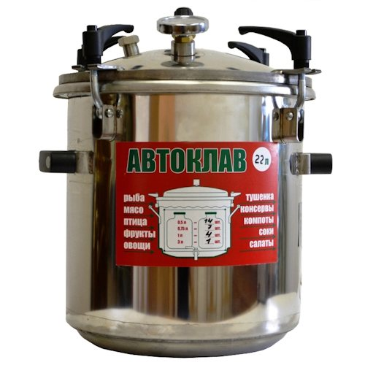
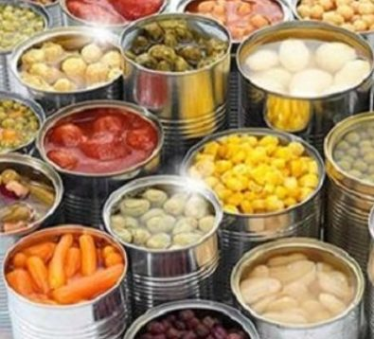
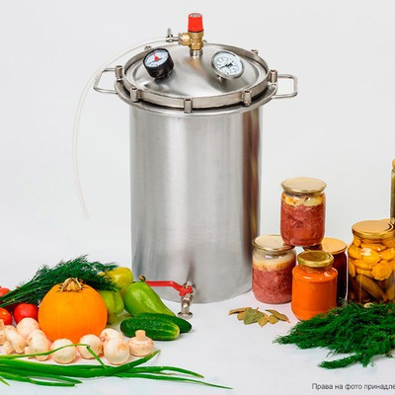
Сабзавот ва меваларни 100С дан паст ҳароратда қиздириб консервалашга пастерилизация дейилади. Бу усулни француз микробиологи Л. Пастер таклиф этган. Пастерилизация махсус қурилма пастерилизаторда олиб борилади.
Консерва заводларида термостерилизация жараёни юқори босимда олиб бориш учун ишлатиладиган қурилма автоклавларда олиб борилади. Автоклавларда юқори босим ва ҳарорат таъсирида маҳсулотни стерилизациялашдан ташқари уни пишириш ёки қуюлтириш мумкин. Маҳсулотнинг турига қараб автоклав турли босим ва ҳароратда ишлатилади..

Slide 21
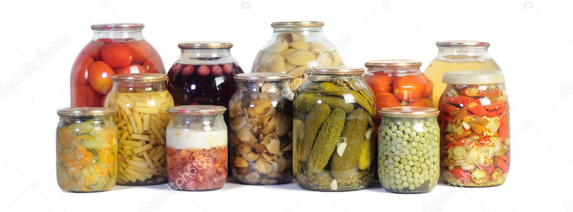
Термостерилизация ёрдамида турли хил ассортиментдаги консервалар ишлаб чиқарилади. Улар қуйидаги гуруҳларга бўлинади:
1. Сабзавот консервалари: Табиий сабзавот консервалари; Газак учун сабзавот консервалари; Помидор консервалари; Маринадланган сабзавотлар.
2. Мева ва резавор мева консервалари: Компотлар; Мева шарбатлари; Шакар қўшилган мева консервалари; маринадланган мевалар.

Slide 22
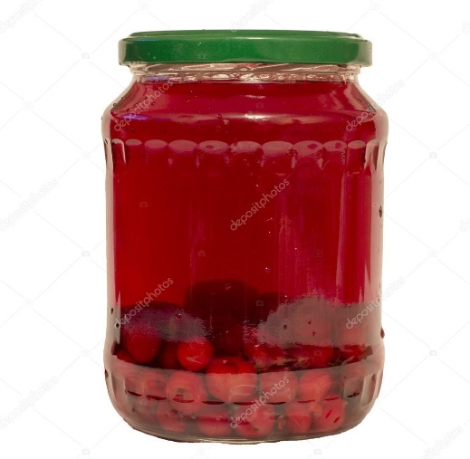
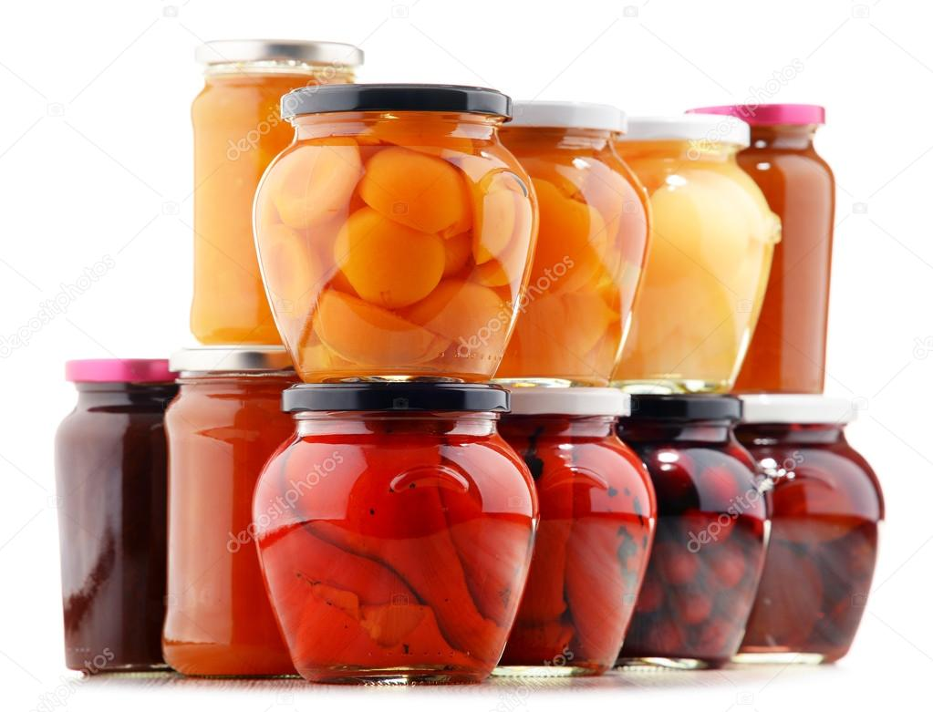
Компотлар.
Бу турдаги махсулотлар деярлик хамма мева ва резавор-мевалардан тайёрланиб, ассортименти хилма-хилдир. Компотлар бир турли хом ашёдан ёки бир неча тур мевалар аралашмасидан (ассорти) тайёрланиши мумкин.
Компот тайёрлаш учун мева сараланади, ювилади, бланшировка килиниб банкаларга жойланади, устидан шакар киёми куйилиб, стерилизация килинади ва каттик, копкок билан ёпиб куйилади.

Slide 23
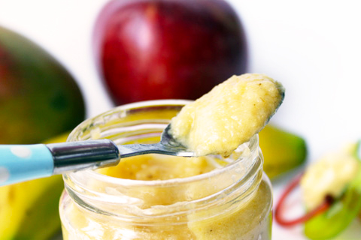
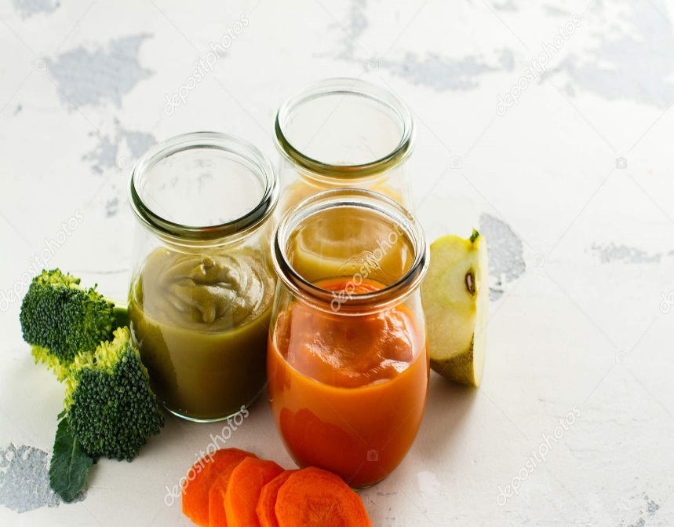
Мева-резавор мева пюреси.
Деярли хамма мевалардан пюрелар (бутка) тайёрланади. Купинча олма, урик, олхури, шафтоли, олча, нок пюрелари тайёр­ланади. Пюрелар тайёрлашда мева этлари киргичлардан утказилиб бир хил структура берилади. Пюрелар таркибида курук модда микдори 7—13% ни ташкил этади.

Slide 24
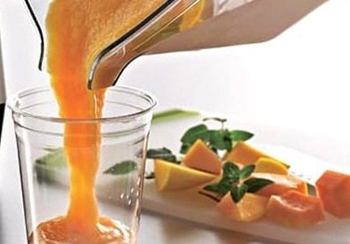
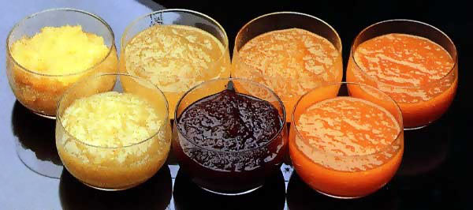
Пасталар.
Бу махсулот мева пюреларини уларнинг таркибидаги курук моддаси 25 ва 30% гача келгунча вакуум аппаратларда куюлтириш йули билан олинади.

Slide 25
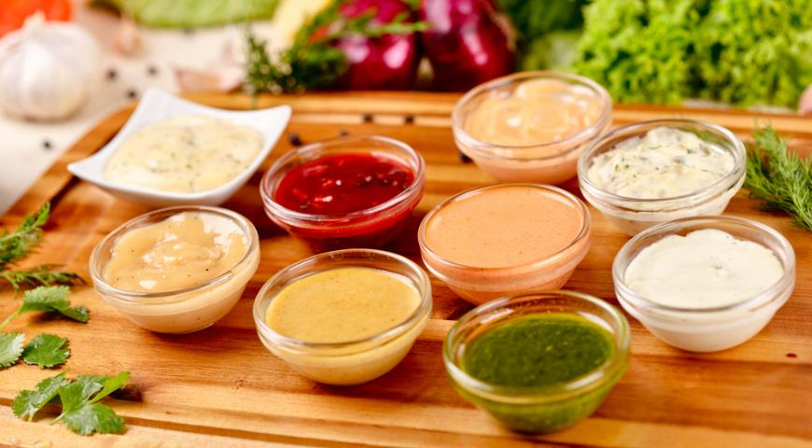
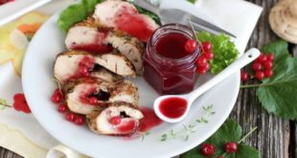
Мева соуслари.
Қирғичдан ўтказилган мева массасига 10% гача шакар кушиб, курук моддаси камида 21 фоизга келгунча куюлтириб соуслар олинади. Олма, нок, урик, бехи, шафтоли, олхурилардан соуслар оли­нади. Соуслар бир хил массадан иборат булиши ва таркибида мева пустлари, уруглар, данаклар аралашиб колмаган булиши керак

Slide 26
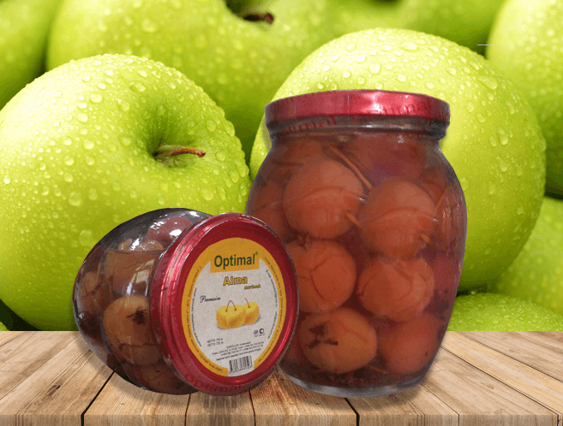
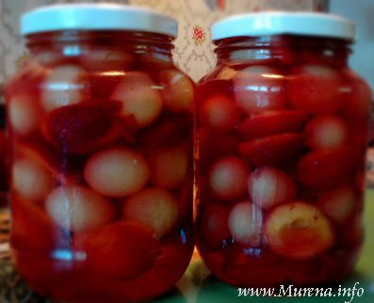
Мева-резавор мева маринадлари.
Маринадлар олча, олхури, олма, узумдан тайёрланади. Маринадлар тар­кибида сирка кислотасининг микдорига караб улар кучсиз нордон (0,2—0,6%) ва нордон (0,61—0,90%) маринадларга булинади. Шунингдек, сараланган, юкрри сифатли мева ва резавор мевалардан махсус рецептура буйича болаларга мулжалланган ва пархез­боп мева консервалари хам тайёрланади. Бу махсулотларни олишда шакар урнига ксилит ва сорбитлар ишлатилади.

Slide 27
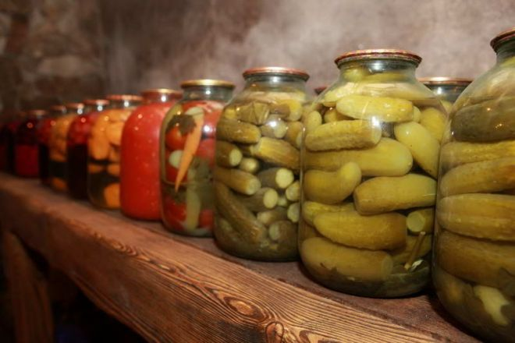
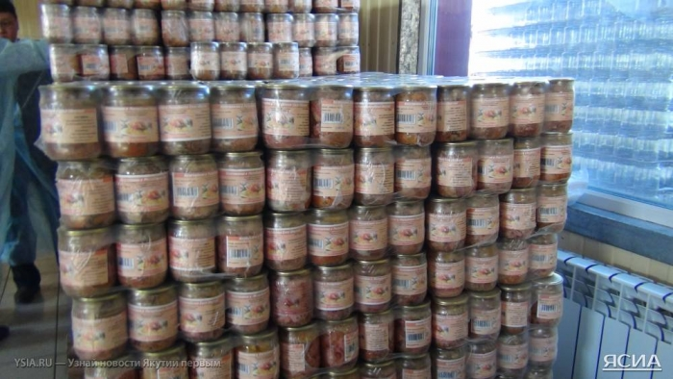
Сабзавот ва мева консерваларини жойлаштириш, ва саклаш.
Консервалар сигими хар хил шиша ёки тунука банкаларга солиб сакланади. Банканинг корпусига консерва махсулотини тавсифлайдиган маълумотлар ёзилган ёрлик елимланади. Темир банкаларнинг туби ва копкогига шартли белгилар (литографик шифр) штамповка килинади. Бу белгилар оркали консерва махсулотлари кайси давлатда, кайси корхона томонидан, кайси йилда ва ойларда ишлаб чикарилганлиги хакидаги маълумотларни олиш мумкин.
Кейинги йилларда халк истеъмол товарларини тамгалашда штрихли кодлашга катта эътибор берилмокда. Ана шу кодлар оркали хам махсулот хакида атрофлича маълумотлар олиш мумкин булади.

Slide 28
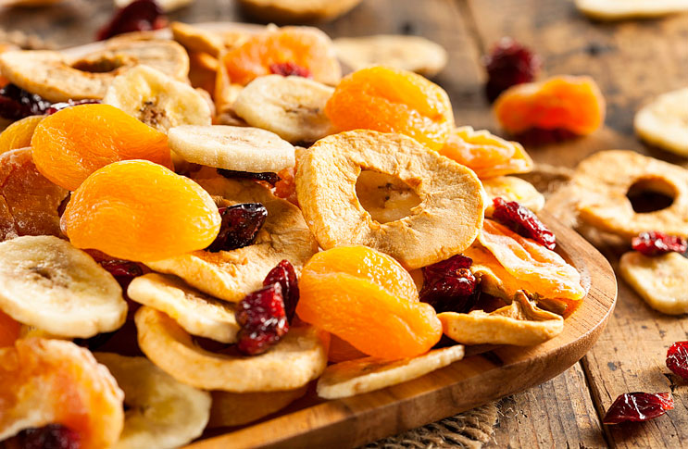
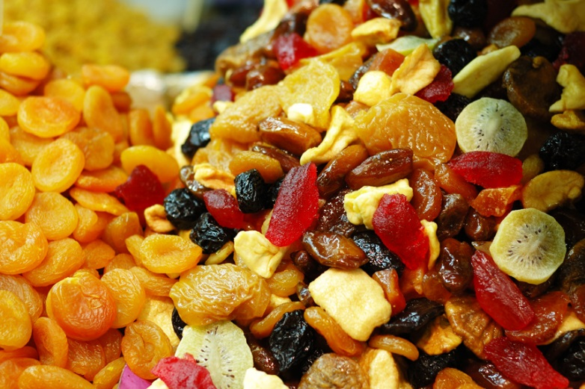
Қуритилган сабзавотлар ва мевалар.
Куритилганда сабзавотлар ва мевалардан куп микдордаги эркин сувлар бугланиб чикиб кетади, натижада биокимёвий жараёнлар бориши ва микроорганизмларнинг ривожланиши деярли тухтайди. Куритиш энг куп таркалган оддий ва кам харажатли консервалаш усулларидан бири хисобланади. Куритилган сабзавот­лар ва мевалар узок, сакланиш хусусиятига эга булади. Шунингдек, куритилган сабзавотлар ва меваларни ташиш хул мевалар ва сабзавотларни ташишга караганда бирмунча самарали хисобланади.

Slide 29


Қуритилган сабзавотлар.
Сабзавотлардан картошка, сабзи, лавлаги, окбошли карам, пиёз, кукатлар ва бошка сабзавотлар куритилади.
Куритилган картошка хураки картошка навларидан олинади. Куритиш олдвдан картошка туганаклари юви-лади, пустлоги артилади, узунчок, паррак, кубик килиб тугралади, кейин бут билан ишлов берилиб совитилади ва таркибида 12% намлик колгунча махсус куритгичларда 75—80С хароратда куритилади. Узок, саклаш учун эса намлик 5—6% крлгунча куритилади. Сифатига караб куритилган картошкалар биринчи ва иккинчи навларга булинади.

Slide 30


Қуритилган мевалар.
Ўрик, олхури, олча, олма, нок, узум ва бошка мевалар куритилади.
Ўрикдан туршак, кайса, курага сингари куритил­ган махрулотлар ишлаб чик,арилади. Куритилган махсулот ишлаб чикарищда асосан урикнинг туршакбоп нав-ларидан фойдаланилади. Республикамизда етиштириладиган бу навларга «Курсодик», «Субхони», «Хурмой», «Махтоби», «Рухи жувонон», «Бодоми» каби навларини киритиш мумкин. Бу навлар кандга бой хисобла-ниб, уларнинг таркибида курук, модда микдори ети-лиш даврида 23—25 фоизни ташкил этади.

Slide 31


Куритилган сабзавот ва мева қоқиларини жойлаштириш ва сақлаш
Бу махсулотларни жойлаш учун сиғими 25 кг гача булган тахта яшикларга, 50 кг гача сигимли пахта ва зигир толадан килинган к,опларга, шунингдек, 10—12 кг хажмдаги картон кутиларга жойланади.
Куритилган сабзавотлар ва меваларни 10°С дан юк,ори булмаган харорат ва хавонинг нисбий намлиги 70% гача булган шароитда курук, тоза, яхши шамоллатиладиган хоналарда саклаш максадга мувофик, хисобланади.

Slide 32



Тез музлатилган мевалар ва сабзавотлар
Мевалар ва сабзавотларни тез музлатиш махсус совутиш камераларида -25+-50С да бир неча соат давомида олиб борилади. Қандай температурада ва канча вакт давомида музлатиш мева ва сабзавотларнинг турига ва идишларнинг хажмига боглик, булади. Тез муз­латилган махсулотнинг сифати секин музлатилган махсулотнинг сифатига қараганда анча юкрри булади, чун­ки тез музлатиш жараёнида мева ва сабзавотларнинг хужайралари оралигида майда муз кристаллари хосил булади. Бу эса махсулот структурасининг сакланиб қолишини таъминлайди.

Slide 33
ЭЪТИБОРИНГИЗ
УЧУН
РАХМАТ !

